Slide 1
ESTRATEGIA “CIUDAD SEGURA”

Slide 2
ESTRATEGIA “CIUDAD SEGURA”
Objetivo
Mejorar las condiciones de paz y tranquilidad, proteger los derechos de la población, así como fortalecer la confianza y percepción de la ciudadanía sobre las instituciones de seguridad.
Zona de implementación
16 alcaldías de la Ciudad de México. Las operaciones policiales de la estrategia en cada demarcación territorial comprende cuatro días.
En el primer día intervienen elementos de la Subsecretaría de Inteligencia e Investigación Policial para realizar trabajo de campo y recopilación de información.
En los siguientes tres días participan efectivos de la Subsecretaría de Operación Policial para efectuar patrullajes, recorridos y detenciones en flagrancia con base en la información de inteligencia.

Slide 3
Estado de fuerza
En cada alcaldía se despliega un estado de fuerza de 600 elementos de la Subsecretaría de Operación Policial, así como personal de la Subsecretaría de Inteligencia e Investigación Policial
Acciones de la estrategia
La estrategia está basada en el análisis permanente de las zonas y territorios que registran mayor incidencia delictiva y para identificar puntos generadores de violencia.
Labores de investigación, patrullajes de prevención y despliegue de células de reacción inmediata.
Intervención policial en la atención de los delitos de alto impacto que tanto daño causan a la sociedad, como el homicidio doloso, las lesiones por disparo de arma de fuego y el robo en sus diversas modalidades.
Atención inmediata de denuncias y el aprovechamiento de las capacidades de investigación de la Secretaría de Seguridad Ciudadana.

Slide 4
Resultados Alcaldía Cuauhtémoc
16 de febrero de 2022
19 acciones operativas en las cuales
se detuvieron a 64 personas, entre las que destacan:
Con el objetivo de disminuir la incidencia delictiva en la zona Centro de esta Ciudad, la cual comprende principalmente las inmediaciones de la alcaldía Cuauhtémoc y límites de la alcaldía Venustiano Carranza, el 16 de febrero de 2022, elementos de la Subsecretaria de Inteligencia e Investigación Policial y la Coordinación General de Estrategia Táctica y Operaciones Especiales, implementaron la estrategia, consistente en patrullaje preventivo dinámico, a través de células de reacción motorizadas en puntos estratégicos.
Giovanni “N”, considerado Jefe de Célula de la “Unión Tepito”, encargado de la venta de droga en la calle Aztecas de la colonia Centro.
Diversos distribuidores de droga de la “Unión Tepito”, principalmente integrantes de las células lideradas por Luis Fernando “N” y Irving “N”.
Narcomenudistas de la “Anti-Unión”.
Integrantes del grupo delictivo “Los Sinaloa”.
Orden de Aprehensión en contra de Jesús Noé “N”, por el delito de Homicidio en grado de tentativa cometido en contra de un agente de seguridad, ocurrido el 01 de noviembre de 2021.
Oscar “N”, detenido por Delitos Contra la Salud y Portación de Arma De Fuego, relacionado con un Homicidio por arma de fuego, ocurrido el 15 de febrero de 2022.

Slide 5
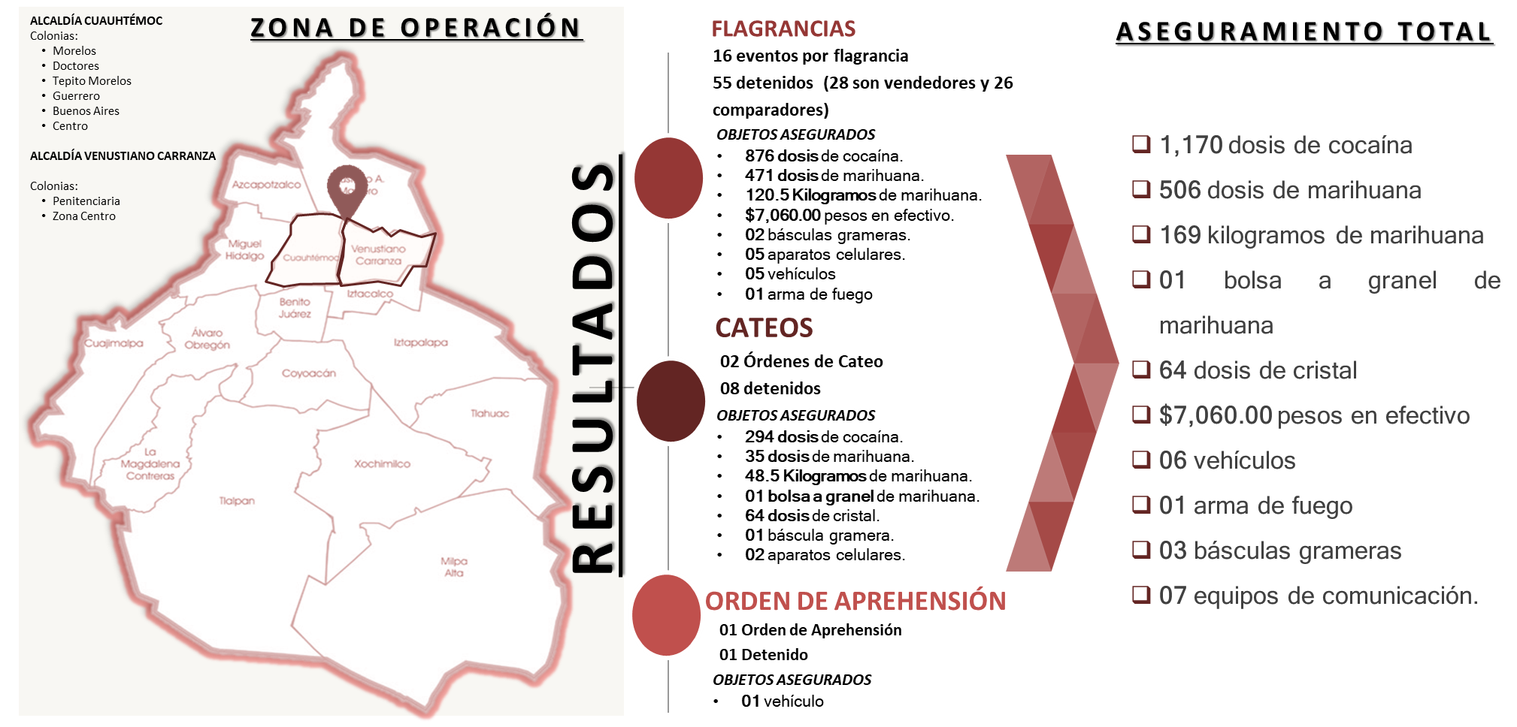
Resultados Alcaldía Cuauhtémoc

Slide 6
Resultados Alcaldía Iztapalapa
22, 23 y 24 de febrero de 2022
39 acciones operativas en las cuales se detuvieron a 112 personas, entre las que destacan:
Con el objetivo de disminuir la incidencia delictiva en la zona Centro de esta Ciudad, la cual comprende principalmente las inmediaciones de la alcaldía Iztapalapa, el 22, 23 y 24 de febrero de 2022, elementos de la Subsecretaria de Inteligencia e Investigación Policial, la Coordinación General de Estrategia Táctica y Operaciones Especiales y Subsecretaria de Operación Policial implementaron la estrategia, consistente en patrullaje preventivo dinámico, a través de células de reacción motorizadas en puntos estratégicos.
Detención de Ángel “N”, identificado como operador de Jesús Eduardo “N”, generador de violencia en la alcaldía Tlalpan y Sur de la Ciudad de México.
Jhon Jairo “N” (colombiano) considerado el principal generador de violencia en la Central de Abastos, dedicado a extorsionar comerciantes bajo la modalidad Gota a Gota.
Diversos distribuidores de droga del “Cártel de Tláhuac”.
Integrantes generadores de violencia del grupo delictivo liderado por Pedro “N”.
Narcomenudistas de células delictivas de la Unión Tepito.
Generadores de violencia en la alcaldía Iztapalapa, pertenecientes a grupos delictivos como “Los Guerrerenses”, “Los Chopers”, “Los Chiri” y “Los Chores”.

Slide 7
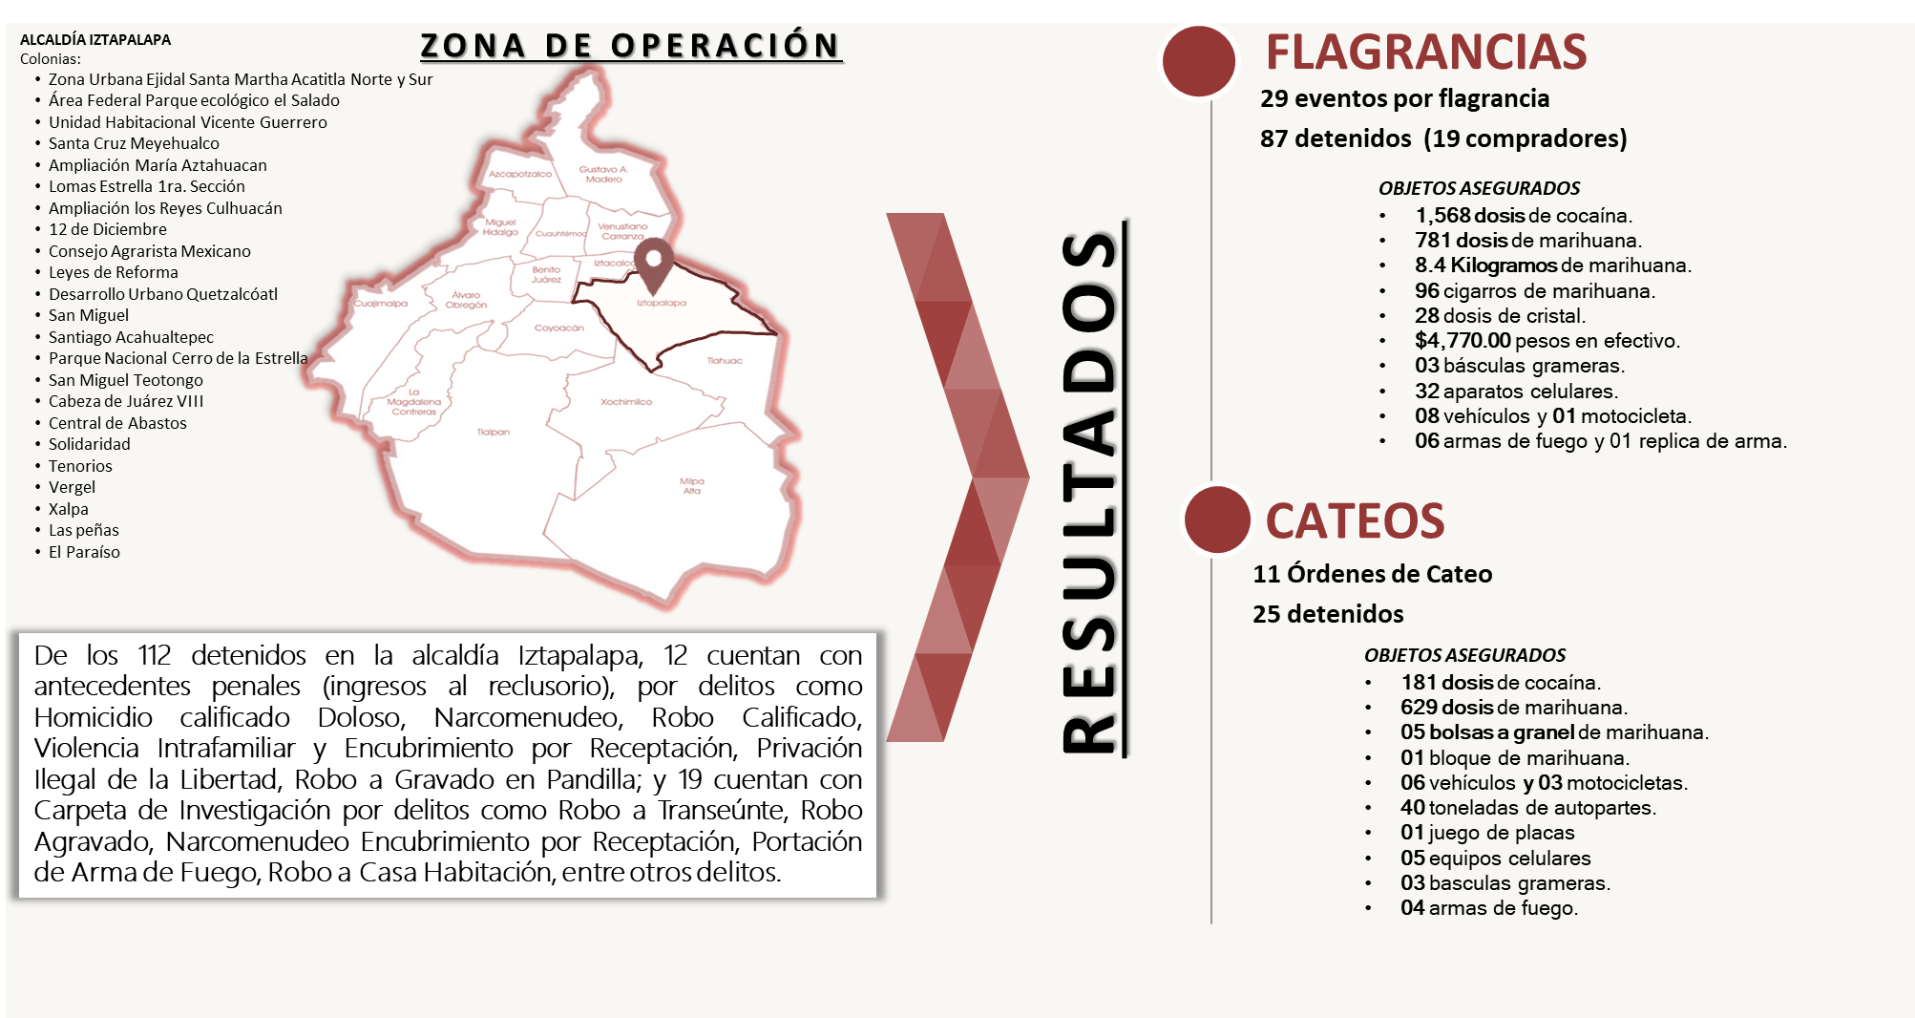
Resultados Alcaldía Iztapalapa

